Slide 1
WebradioManager
Simon Menetrey – Diplôme 2014 – Technicien ES
11.06.2014

Slide 2
Sommaire
Introduction
Qu’est-ce qu’une webradio ?
Fonctionnalités
Interfaces
Outils utilisés
Réalisation
Améliorations apportées
Démonstration
Conclusion
Questions ?

Slide 3

Introduction
Travail de diplôme session 2013-2014
Réalisation d’un gestionnaire de webradio
Cahier des charges défini avec l’entreprise KTFM

Slide 4
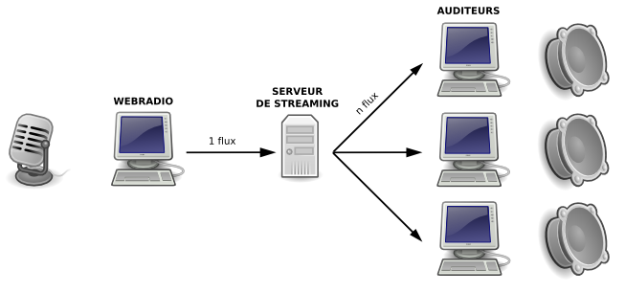
Qu’est-ce qu’une webradio ?
Le principe d’une radio, diffusée via internet
3 éléments :
Transcodeur (émetteur)
Serveur de diffusion (streaming)
Auditeurs (clients)

Slide 5
Fonctionnalités
Gestion de plusieurs webradios simultanées
Bibliothèque musicale commune
Pour chaque webradio :
Gestion de listes de lecture
Gestion d’un calendrier hebdomadaire
Gestion de transcodeurs (permet la multidiffusion)
Gestion d’un historique de diffusion (KTFM:SUISA)
Gestion d’un serveur de diffusion local (intégré à l’application)

Slide 6
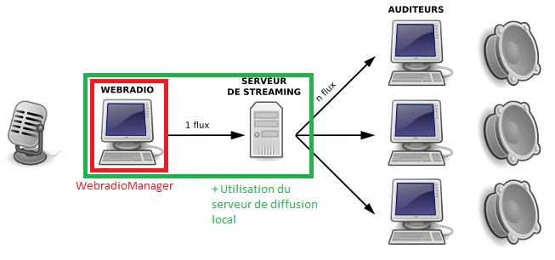
Fonctionnalités

Slide 7
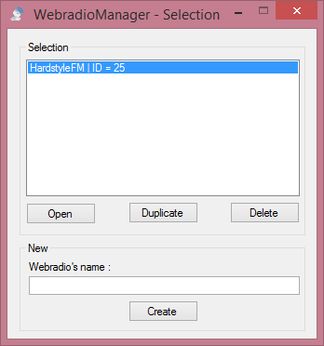
Interfaces
Fenêtre de sélection
Gestion des webradios

Slide 8
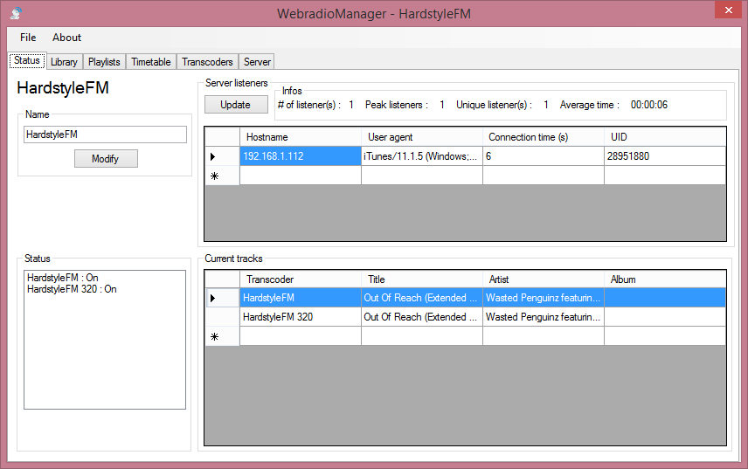
Interfaces

Slide 9

Outils utilisés
ShoutCAST
Créé par la société Nullsoft
Utilise 2 protocoles :
HTTP
ICY (transmettre les données liées au morceau joué)
Sous forme d’exécutable, console
ShoutCAST Transcoder (TransCAST)
Transcodeur
Gère listes de lecture + calendrier
ShoutCAST DNAS Server
Distribution du flux aux auditeurs + interface web

Slide 10

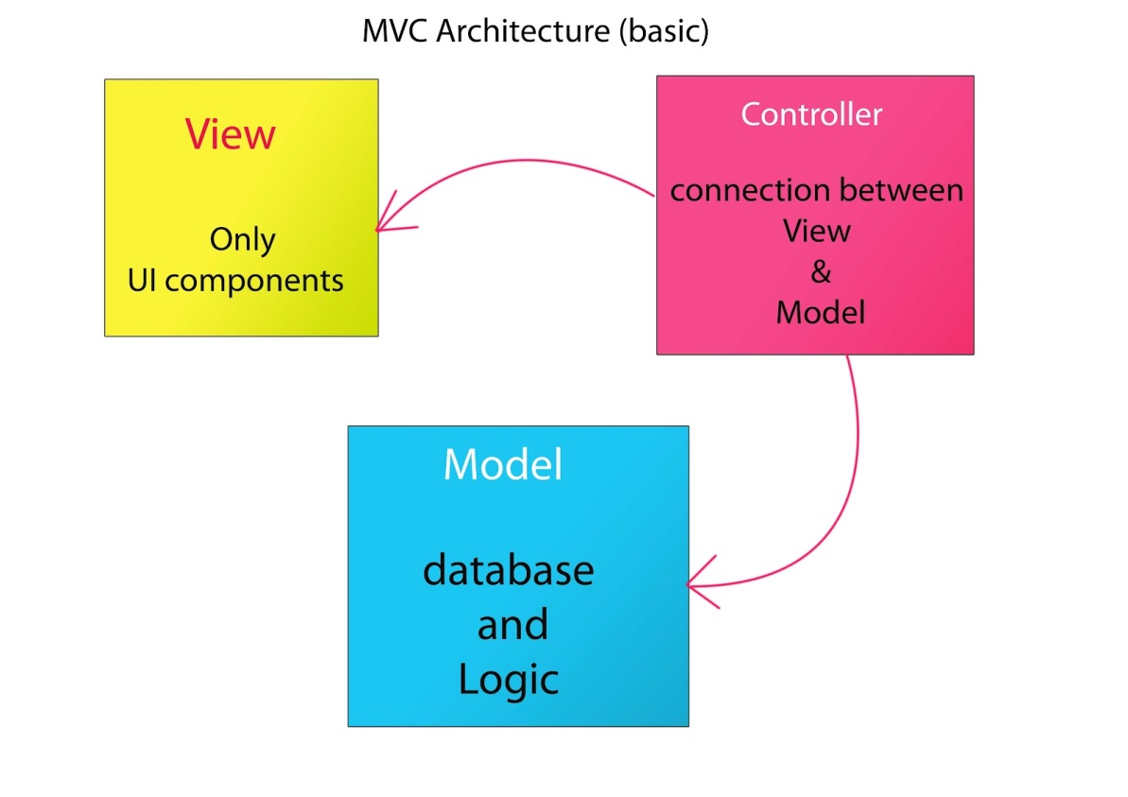
Réalisation
Enregistrement des données
Base de données SQLite
Patrons de conception utilisés
MVC – Model View Controller
Observateurs/sujet

Slide 11
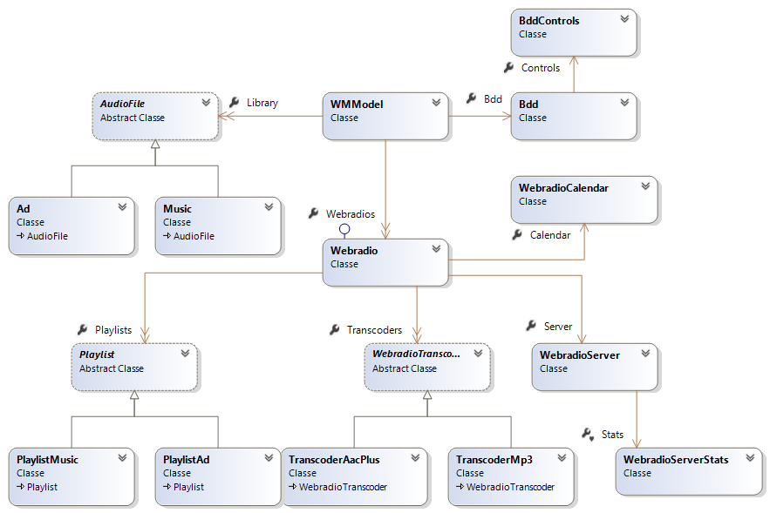
Réalisation

Slide 12
Réalisation
Génération des fichiers de configuration
D’après le format demandé par les outils
Liste de lecture
Calendrier
Transcodeur/serveur
Gestion des différents processus
Lancement/arrêt
«Process watcher»
Gestion historique/musique en cours

Slide 13

Améliorations apportées
Modifications des informations dans la bibliothèque
Capture en live (expérimentale)
Duplication (clonage) de webradio
Affichage des auditeurs connectés
Affichage des morceaux en cours

Slide 14
Démonstration

Slide 15

Conclusion
Cahier des charges remplis
Bonne expérience de collaboration avec KTFM
Exploitation de mes connaissance acquises en C# durant ma formation
Peu de problèmes rencontrés
Gestion processus
API transcodeur
Améliorations possibles :
Événements périodiques
Calendrier multi semaines
Multiplateformes

Slide 16

Questions ?

